Slide 1
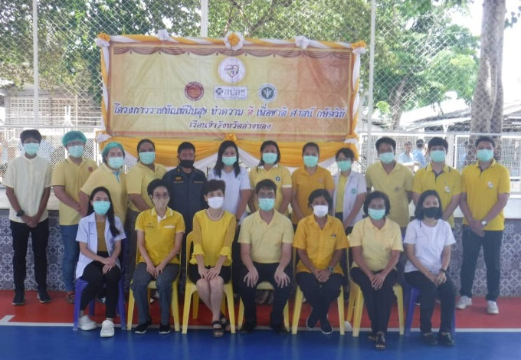
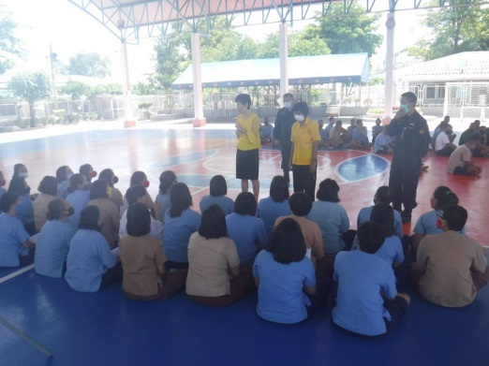
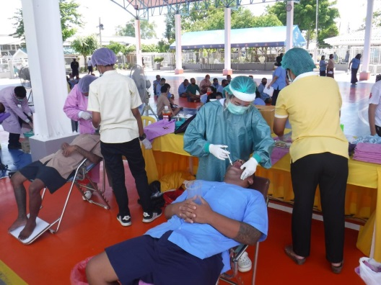
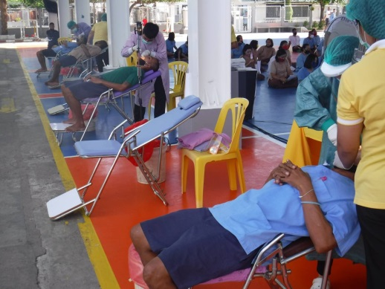
โครงการราชทัณฑ์ ปันสุข
ทำความ ดี เพื่อชาติ ศาสน์ กษัตริย์
เนื่องในวันเฉลิมพระชนมพรรษาพระบาทสมเด็จพระวชิรเกล้าเจ้าอยู่หัว
กลุ่มงานทันตสาธารณสุข สำนักงานสาธารณสุขจังหวัดอ่างทอง
จัดกิจกรรมรณรงค์สร้างเสริมสุขภาพช่องปาก
ณ เรือนจำ อำเภอเมือง จังหวัดอ่างทอง
วันที่ ๒๙ กรกฎาคม ๒๕๖๓
ให้ทันตสุขศึกษารายกลุ่มแก่ผู้ต้องขังชายและหญิง จำนวน ๑๑๖ คน
ให้บริการตรวจฟันแก่ผู้ต้องขังชายและหญิงจำนวน ๑๑๖ คน
ให้บริการถอนฟันแก่ผู้ต้องขังจำนวน ๕๗ คน ๗๖ ซี่
กิจกรรมให้ความรู้ทางทันตสุขภาพผ่านโปสเตอร์และภาพพลิก

